Slide 1
Internet De Las Cosas
IoT
Dispositivos Integrados
Era de la interconexión con las cosas u objetos, para crear y promover un ambiente totalmente informado y confortable

Slide 2
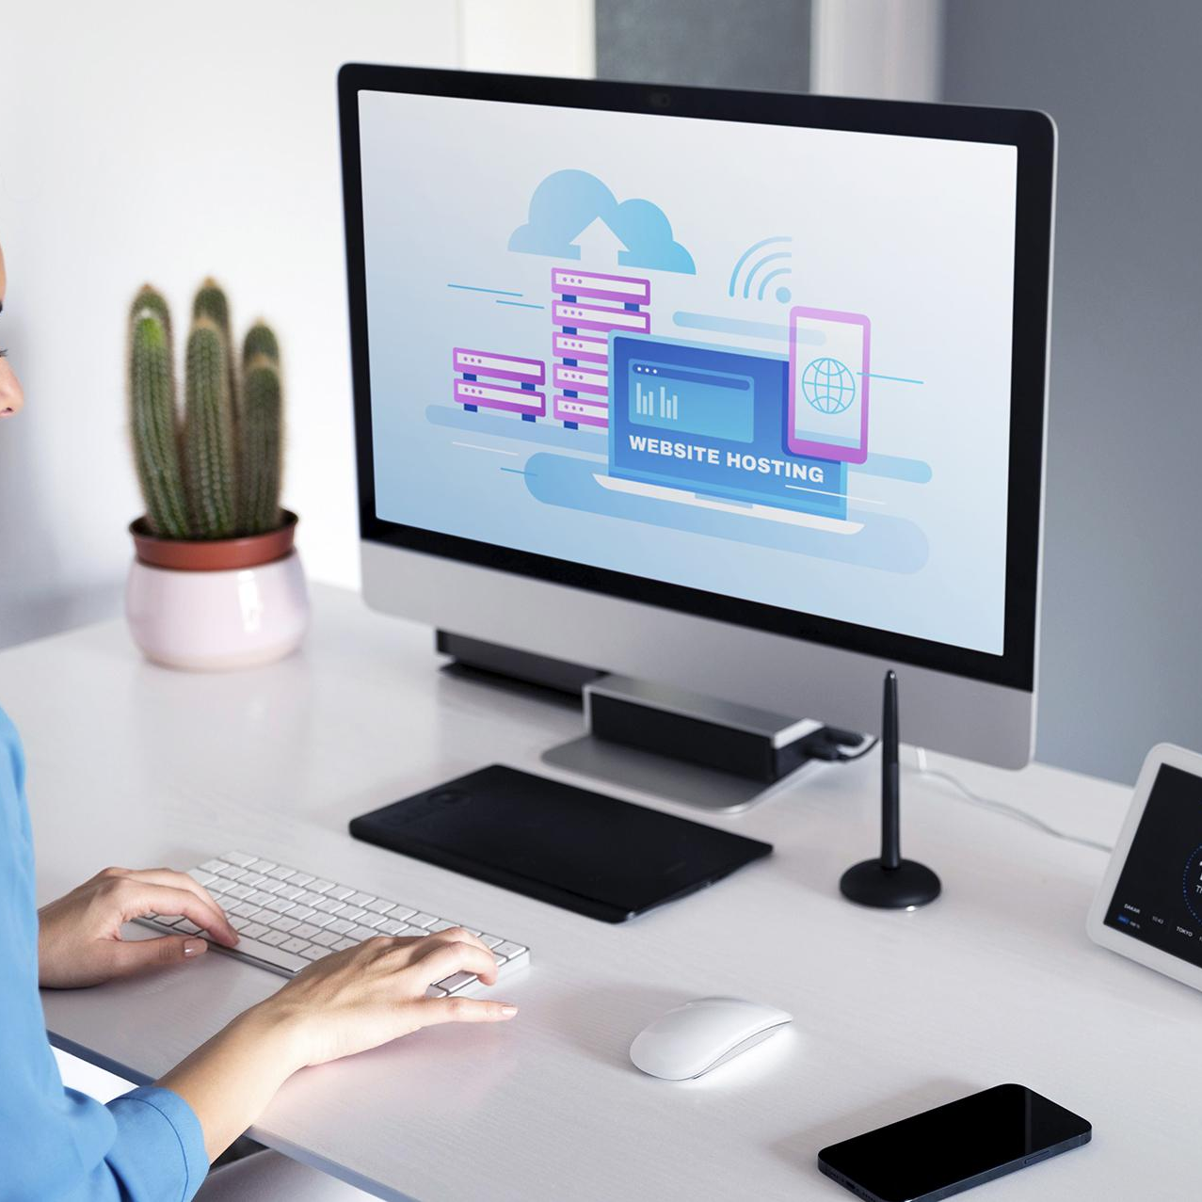

Introduccion
Esta tecnología se encarna en una amplia gama de productos, sistemas y sensores en red, que aprovechan los avances en la potencia de cálculo, la miniaturización de los componentes electrónicos y las interconexiones de red para ofrecer nuevas capacidades que antes no eran posibles.
Conectividad

Slide 3

¿Que es el Internet de las Cosas ?
IoT
Red de Objetos Fisicos “Cosas”
El término “Internet de las Cosas” es relativamente nuevo, el concepto de combinar computadoras y redes para monitorear y controlar diferentes dispositivos ha existido durante décadas.
Llevan incorporados sensores, software y otras tecnologías con el fin de conectarse e intercambiar datos con otros dispositivos y sistemas a través de Internet.

Slide 4
DATOS
01
02
03
04
1970
1990
1990
2001
Sistemas para monitorear los medidores
Difusión de soluciones corporativas e industriales
El primer “dispositivo” para Internet
Maquina de Refrescos y cafetera

Slide 5
Tendencias tecnológicas y de mercado que están impulsando la IoT
01
02
03
Conectividad Ambigua
Adopción generalizada de redes basadas en el protocolo ip
Economías en la capacidad de cómputo
05
04
Surgimiento Computación en la nube
Avances en el analisis de datos

Slide 6
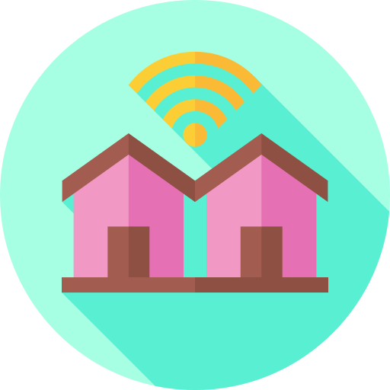

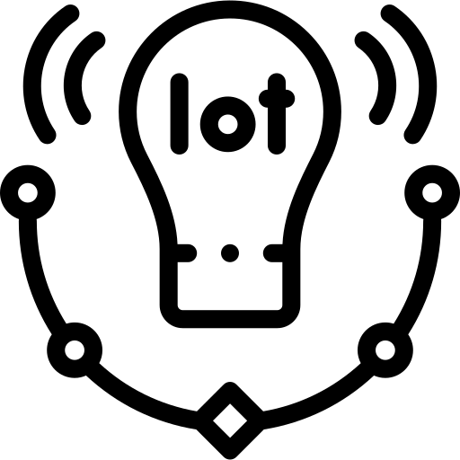
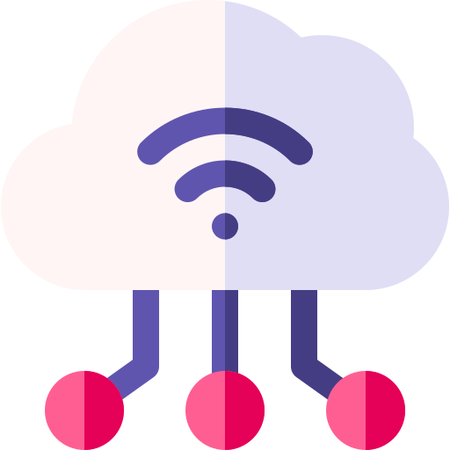
Dispositivos Inteligentes
Uso del IoT
Hogares
Ciudades
Redes
Redes IoT y los datos
Sistemas de Automatizacion
Entorno urbano que aplica la tecnologia
Combinadas con IA y tecnologias analiticas avanzadas

Slide 7
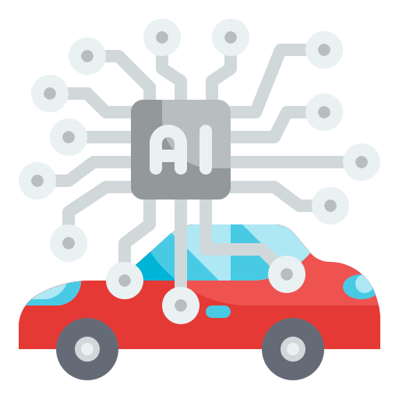


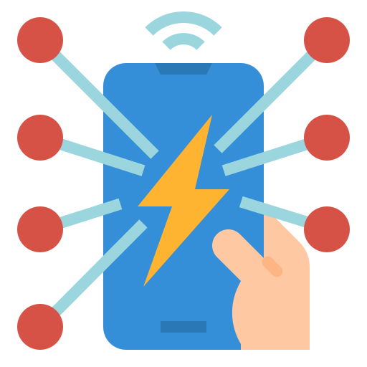
Dispositivos Inteligentes
Autos
Comercio
Telesalud
Gestion Transito
Sistemas con funcionalidades inteligenes
Soluciones orientadas al atencion al cliente
Dispositivos medicos inteligentes
Red de sensores , camaras y optar por nuevas rutas

Slide 8
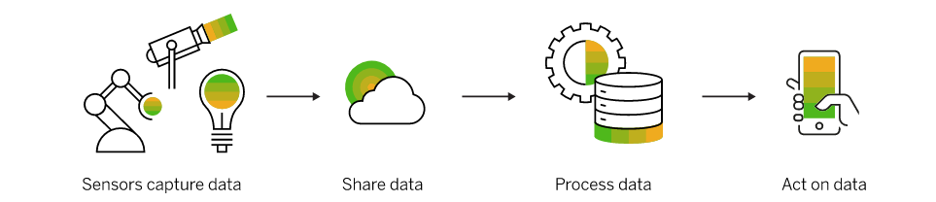
Funcionamiento del IoT
El IoT funciona gracias a cuatro etapas
Capturar Datos
Compartir Datos
Procesar Datos
Actuar a partir de Datos

Slide 9
Medios de Comunicacion en el IoT
IoT
Es útil pensar en cómo se conectan y comunican los dispositivos de la IoT en términos de sus modelos de comunicación.
El comité de arquitectura de internet dio a conocer un documento para guiar la creación de redes de objetos inteligentes, que describe un marco de cuatro modelos de comunicación comunes que utilizan los dispositivos de la IoT.

Slide 10
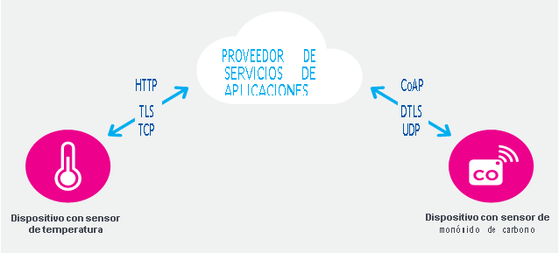
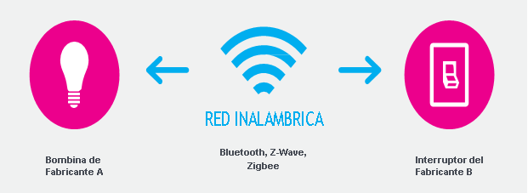
Caracteristicas de Cada Modelo
Comunicacion “Dispositivo a Dispositivo”
Comunicación “Dispositivo a la nube”
Representa dos o más dispositivos que se conectan y se comunican directamente
Conexión directamente a un servicio en la nube

Slide 11
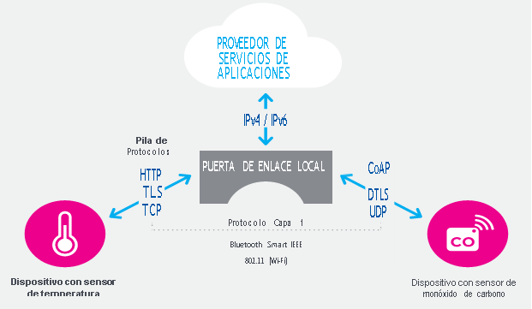
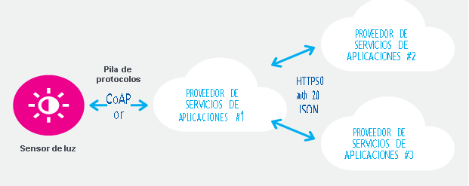
Caracteristicas de Cada Modelo
Comunicacion “Dispositivo a Puerta Enlace”
Modelo de Intercambio de Datos a través de Back-end
Software de aplicación corriendo en un dispositivo de puerta de enlace local
Arquitectura de comunicación que permite que los usuarios exporten y analicen datos

Slide 12
Ventajas
Intecambio de Informacion de forma Rapida y en tiempo real
Capacidad de Conectarse a la Red
Ahorro Energetico
Comunicacion con el Entorno Directo
Procesos Mas Sostenibles
Todo Podra ser medido
2022

Slide 13
Desventajas
Inversion Previa en Tecnologia
Reduccion de la Intimidad
Informacion No Cifrada
Brecha Tecnologia
Falta de Compatibilidad
Generacion de Residuos
2022

Slide 14
Conclusiones
La IoT promete abrir la puerta a un mundo revolucionario, un mundo “inteligente” totalmente interconectado , la perspectiva de la Internet de las Cosas como una matriz omnipresente de dispositivos conectados a Internet podría cambiar radicalmente la definición de lo que significa estar “en línea”
Interaccion

